Slide 1
Пәні:
Алгебра
Сынып:
8
Тоқсан:
IІ
Ұстаздың аты-жөні:

Slide 2

Сабақтың тақырыбы:
Теңдеулерді шешу
Оқу мақсаты
8.2.2.6 бөлшек-рационал теңдеулерді шешу;
Сабақтың мақсаты: бөлшек-рационал теңдеулерді шеше алады;

Slide 3


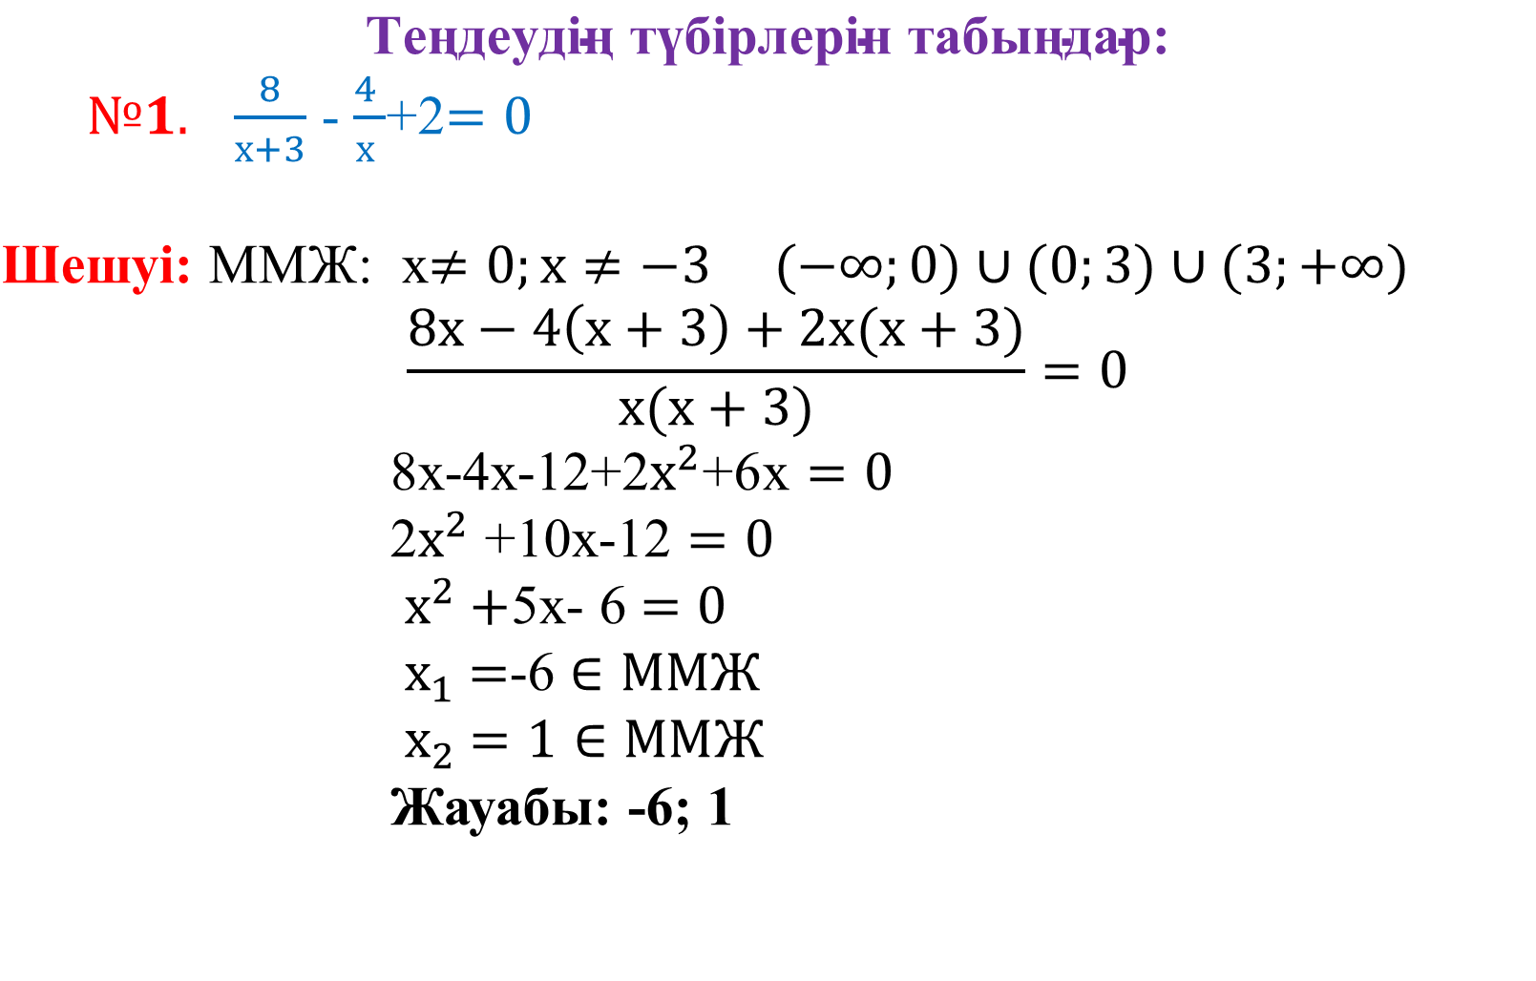
Тапсырмалар:

Slide 4
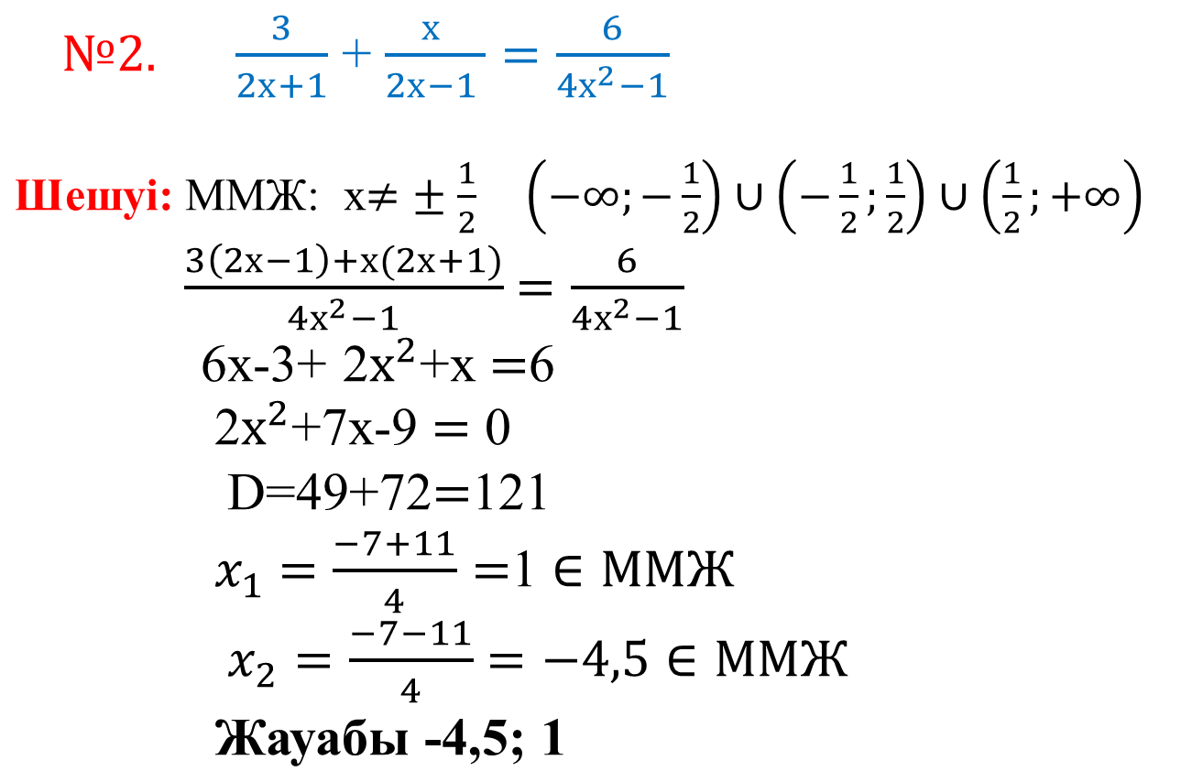
Тапсырмалар

Slide 5
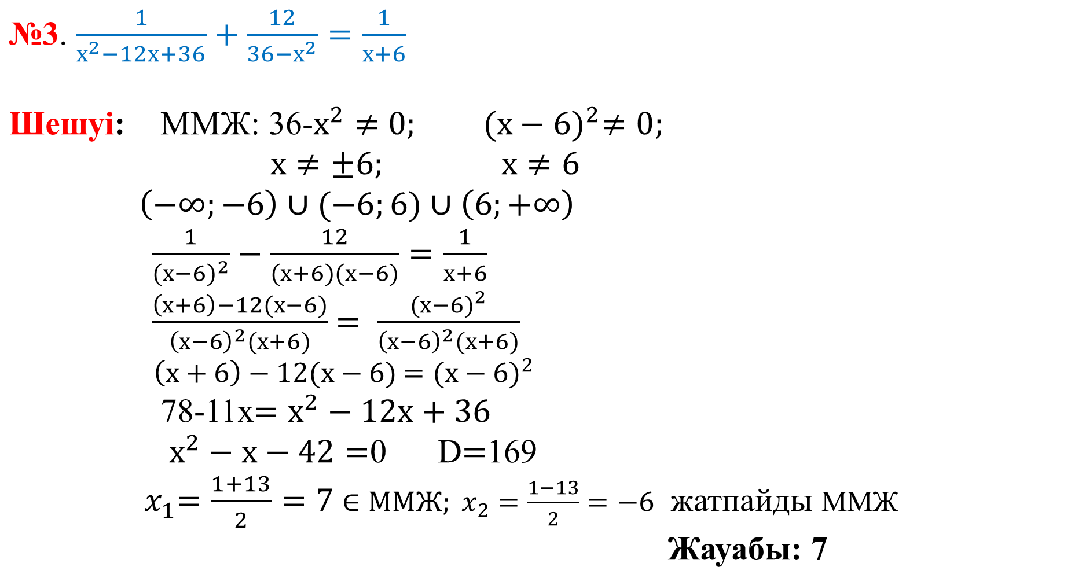
Тапсырмалар

Slide 6
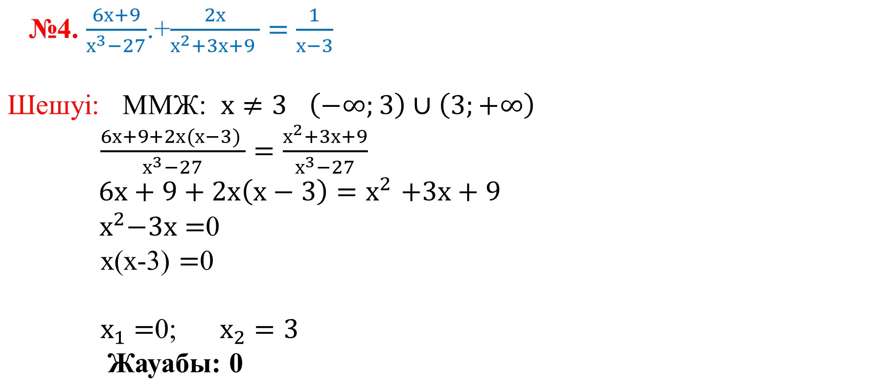
Тапсырмалар

Slide 7
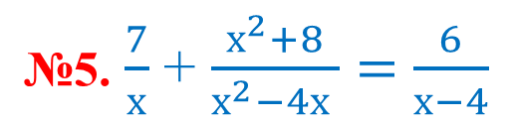
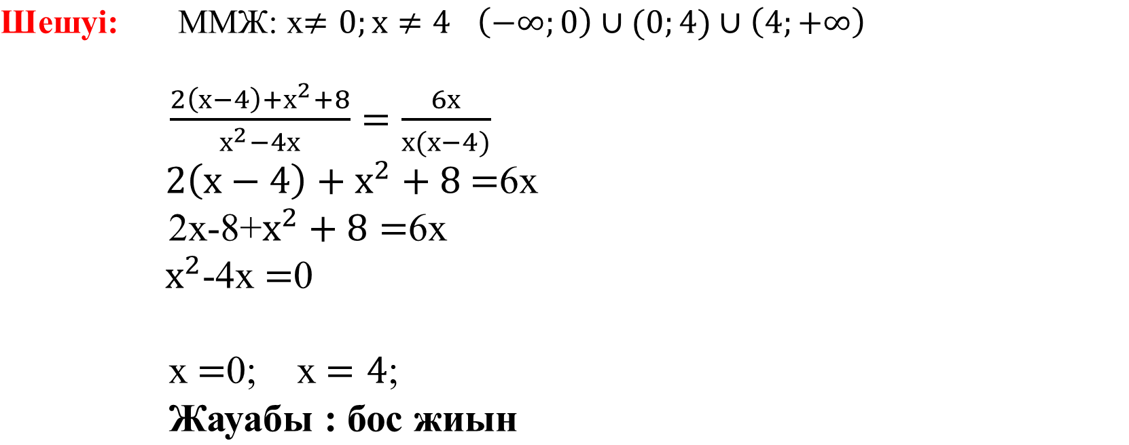
Тапсырмалар

Slide 8
Қорытынды:
Бөлшек рационал теңдеуді шешу алгаритімін қоланып ,теңдеудің түбірін табу

